Slide 1

La vérification et l’évaluation de programme comme outils de gestion et de contrôle dans le contexte de la GAR
Professeur Eric Champagne
Gestion dans le secteur public
PAP 2720

Slide 2
Question de départ:
La conformité aux règles, aux lois garantit-elle les résultats?

Slide 3
Objectifs de la séance
Une définition du contrôle et de son utilité dans la gestion axée sur les résultats
La vérification comme outil de contrôle
L’évaluation comme outil de contrôle

Slide 4
Une définition du contrôle et de son utilité dans la GAR

Slide 5
Le système de contrôle – une définition
C’est l’ensemble des procédés, méthodes, structures qui permettent à une organisation d’assurer la protection de son patrimoine, la qualité de ses informations, le bon fonctionnement de ses processus, et de rendre compte de sa gestion et de sa performance

Slide 6
Le système de contrôle – ses objectifs
Assurer le respect des exigences légales et réglementaires
Assurer la fiabilité et la précision des données afin de permettre une prise de décision informée
Protéger les actifs et prévenir la fraude
Identifier et minimiser les risques de gestion
Utiliser les ressources humaines et les actifs de l’organisation d’une façon optimale
Assurer la réalisation des objectifs de l’organisation, afin d’aider l’Administration à rencontrer leurs obligations de gouvernance et de reddition de compte (l’obligation de répondre d’une responsabilité que l’on a confié à une personne – deux parties: résultats attendus et rapport sur l’atteinte du résultat)

Slide 7
L’opérationnalisation du système de contrôle :
Le concept de « centre de responsabilité » (CR)
Permet de définir « précisément » la responsabilité des cadres et de leurs obligation de rendre des comptes quant à la réalisation des objectifs et des plans
Lien entre structure organisationnelle et centre de responsabilité: Le CR est responsable de tout ce qui se passe à l’intérieur d’une unité organisationnelle
Le contrôle est destiné à évaluer si les CR exécutent bien leur travail

Slide 8
Système de contrôle et CR
Gestionnaires utilisent diverses procédures, processus opérationnels ou cadre de mesure du rendement afin de suivre le rendement de leur organisation
Formes de procédures et processus opérationnels:
  Budgétaire (planification des ressources)
  Financière (gestion des dépenses)
  Opérations (RH, ressources matérielles et physiques, etc.)
  Acquisitions/approvisionnement/voyages, etc.
  Mise en œuvre de programmes
Le contrôle sert à vérifier si ces procédures, processus opérationnels, cadre de mesure du rendement ont été respectées (conformité)

Slide 9
La ‘fonction’ contrôle dans l’organisation
- Nature des contrôles
Contrôles internes
  suivi de gestion (efficacité, efficience)
  vérification interne (économie, protection des actifs, conformité)
Contrôles externes
  vérification externe (conformité, finances, optimisation, etc.)
  Enquêtes, examens , mandats spéciaux
  Évaluation de programmes

Slide 10
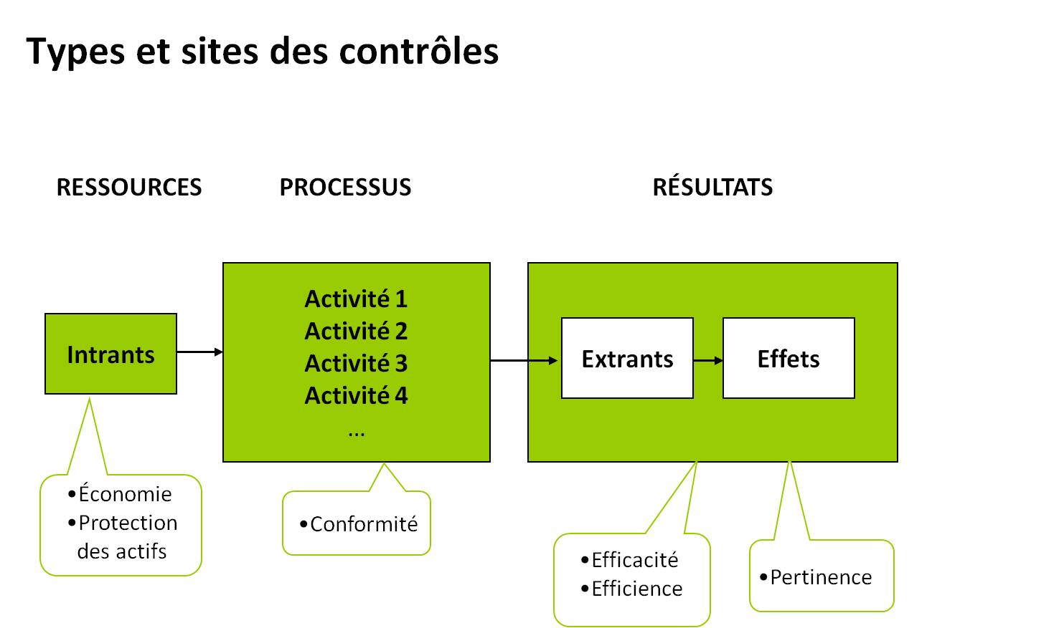
Lucie Rouillard, PhD

Slide 11
La vérification comme outil de contrôle

Slide 12
Définition du suivi de gestion
Une activité de contrôle continue qui se concentre sur les opérations courantes, en cherchant à assurer l’intégrité financière et la performance des ressources. Il est généralement effectué par les gestionnaires/cadres.
12

Slide 13
Qu’est-ce que la vérification?
La vérification sert à analyser les pratiques et les activités de gestion (processus opérationnels) dans une organisation.
La vérification fournit l'assurance du respect de l'utilisation des processus de gouvernance, de gestion des risques et de contrôle au sein de leurs organisations.
La vérification tient lieu de contrôle de la gestion et est normalement effectuée par des vérificateurs (et non les gestionnaires eux-mêmes)

Slide 14
À quoi sert la vérification?
Respect des règles de gestion. Sert à vérifier que les règles et procédures sont appliquées de manière appropriée (conformité)
Optimisation des ressources. La vérification joue un rôle clé pour s'assurer que les ressources publiques sont optimisées.
Bonne gouvernance. sachant qu’ils peuvent ou vont être vérifiés périodiquement – les gestionnaires et les fonctionnaires tendent à se conformer davantage aux procédures administratives et légales. La vérification contribue de cette façon à la responsabilisation et à la transparence.

Slide 15
Que vérifie-t-on?
L’appréciation des processus assurant la conformité aux lois, aux règlements, aux politiques et aux directives;
La procédure comptable, la gestion des systèmes financiers
La vérification de l’efficacité et de l’efficience des activités
(optimisation des ressources);
L’évaluation de la fiabilité et de l’intégrité de l’information financière ou non financière;
La validation des données du rapport annuel de gestion et des États financiers;
L’évaluation des risques associés à la mise en œuvre des orientations inscrites dans un plan stratégique;
L’efficacité et/ou la sécurité des systèmes informationnels (logiciels et parcs informatiques) présentement utilisés ou en développement;
L’évaluation des mesures de protection des renseignements (privés ; publics) détenus par l’organisation;

Slide 16
Que vérifie-t-on?
La qualité et la pertinence des contrats offerts à des fournisseurs de biens ou de services ;
Qualité des mécanismes de gestion des processus de travail et de l’utilisation des ressources humaines;
L’analyse des activités de la gouvernance corporative;
L’évaluation des systèmes de management de la qualité;
L’évaluation des pratiques relatives au maintien et à la protection des biens et autres actifs publics;
L’évaluation des processus de prévention et de détection des erreurs et de la fraude;
La qualité des systèmes de contrôles (vérification interne/externe et évaluation) en place.
Etc.

Slide 17
Deux ‘natures’ de vérifications
Interne | Externe
Effectuée par les cadres ou les vérificateurs internes d’une unité ou d’un ministère ou même d’une agence centrale (p. ex. SCT) Procédures de contrôle automatiques Application des lois et des procédures Contrôle des opérations et financier sont de bons exemples… | Effectuée par vérificateurs externes (privés) Effectuée par organisations indépendantes (Vérificateur général) Contrôle législatif par les élus (comités parlementaires, commissions de l’Assemblée Nationale, Conseil des ministres, etc.) On vérifie quoi? la conformité avec les lois et procédures, l’efficience, la gestion (opérations, finances, etc.)

Slide 18
2 institutions fédérales importantes en matière de vérification
Vérificateur général - Externe
Contrôleur général - Interne

Slide 19
Vérificateur général du Canada
Le BVG est le « vérificateur législatif » de l’administration fédérale (pour le compte des élus).
Vérifie les activités du gouvernement fédéral et fournit au Parlement, de manière indépendante, de l'information, une assurance et des avis sur la gestion fédérale des fonds publics.
Le BVG peut formuler des commentaires sur la « mise en œuvre » d’une politique dans ses rapports, mais il ne commente pas la politique elle-même.
Source: http://www.oag-bvg.gc.ca/

Slide 20
Contrôleur général du Canada
Le BCG est une structure du Secrétariat du Conseil du Trésor et est responsable de la Politique sur la vérification interne et du bon fonctionnement de la collectivité de la vérification interne du gouvernement fédéral.
Doit s’assurer de mettre en place et d’assurer la compétence de la fonction de vérification interne au sein de chaque ministère
Source: http://www.tbs-sct.gc.ca/ocg-bcg/index-fra.asp

Slide 21
L’évaluation de programme comme outil de contrôle

Slide 22
Différences entre vérification et évaluation
Suivi/Vérification | Évaluation de programme
Analyse des systèmes, des processus opérationnels des organisations publiques ‘Fait-on bien les choses?’ | Évaluation de l’efficacité (résultats) et de l’efficience (mise en œuvre/fonctionnement) d’un programme public ‘Fait-on les bonnes choses?’

Slide 23
Évaluation et programme
Programme (Ridde et Dagenais/Plante) : ensemble cohérent, organisé et structuré d’objectifs, de moyens et de personnes qui l’animent. Il se justifie sur la base d’un besoin/problème social. Il sert à transformer une situation. Il est contrôlé et mis en œuvre par des personnes.
Evaluation (Ridde et Dagenais): acte permettant de porter un jugement sur le fonctionnement et l’efficacité d’un programme selon une démarche méthodologique rigoureuse et critique fondée sur une collecte systématique de données dans le but de prendre des décisions.
Une évaluation servirait donc, entre autres, à évaluer/mesurer les changements engendrés ou produits à la suite de la mise en œuvre d’un programme et expliquer les raisons du succès ou de l’échec du programme

Slide 24
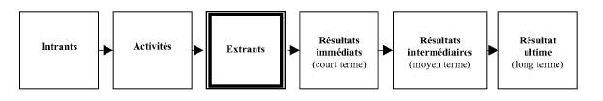
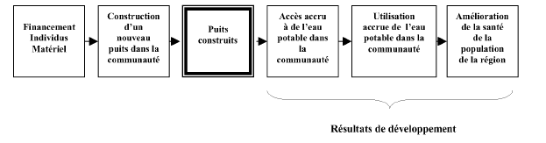
Chaîne logique de résultats d’un programme (théorie du programme)
Source: ACDI (2010). Gestion axée sur les résultats –
Énoncé de principe 2008 : Définitions révisées des principaux termes
http://www.acdi-cida.gc.ca/acdi-cida/acdi-cida.nsf/fra/ANN-102094249-J4B#pdf

Slide 25
Définition
Évaluation de programme
Un examen approfondi d'un programme visant à déterminer le degré de réussite en fonction de la réalisation des résultats établis au départ. L’évaluation a généralement lieu à la fin d’un cycle (3 à 5 ans). Elle sert à tirer des leçons de l’expérience et à proposer des recommandation afin d’améliorer la performance du programme.

Slide 26
Complémentarité
Mesure du rendement (suivi) | Évaluation
Clarifie les objectifs du programme | Étudie pourquoi les résultats visés ont ou n’ont pas été atteints
Lie les activités et les ressources correspondantes aux objectifs | Évalue les contributions spécifiques de certaines activités et leurs effets sur les résultats
Formule les objectifs en indicateurs de performance et définit des cibles | Questionne les objectifs et examine le processus de mise en œuvre
Collecte systématiquement des données sur ces indicateurs et compare les résultats obtenus avec les cibles | Étudie les relations cause-effet et les résultats non voulus
Rend compte des progrès aux gestionnaires et leur signale la présence de problèmes | Détermine les leçons à retenir, met en relief les réalisations significatives ou le potentiel d’un programme, et suggère des recommandations pour des améliorations
Source: Kusek & Rist (2004). Ten Steps to a Results-Based
Monitoring and Evaluation System, The World Bank.

Slide 27
Mise en garde sur la mesure du rendement
Attention aux effets pervers - le choix des indicateurs peut influencer, voire dicter, les attitudes et les comportements
  ne pas mesurer les mauvaises choses
  ne pas utiliser à mauvais escient l’information obtenue de la mesure dans votre gestion.
Attention aussi à la validité et la sensibilité des indicateurs ‘consolidés’
  ne pas confondre niveau d’activités et niveau d’avancement (le temps écoulé et les dépenses engagées ne sont pas de vrais indicateurs d’avancement)
  attention à la signification de certains indicateurs (si on vous dit que le projet est à 75% d’avancement, veut-on dire que 75% des tâches sont à 100% complétées ou que 100% des tâches sont à 75% complétées?)
27
Notes:
27

Slide 28
2 finalités de l’évaluation
  Outil de gestion (évaluation participative et souvent interne dans le but d’améliorer un programme – formative)
  Contrôle et reddition de compte (évaluation indépendante et externe dans une perspective d’imputabilité – sommative)
Les deux approches sont utiles et importantes et doivent être utilisées selon les circonstances et les besoins

Slide 29
Le dispositif institutionnel
Pour que l’évaluation de programme fonctionne dans le secteur public, on a d’abord besoin d’un système:
  Politiques d’évaluation (2009)
  Dispositif institutionnel de l’évaluation
  Instance responsable (ex. SCT)
  Normes et règles de l’évaluation
  Processus plus ou moins formel d’utilisation des informations et des leçons tirées des évaluations (système parlementaire; valeurs et procédures de l’administration publique)
  Principes de relations contractuelles entre commanditaires et évaluateurs

Slide 30
Politique d’évaluation 2009
Objectif de la politique
  Faire en sorte que le gouvernement dispose en temps voulu de renseignements stratégiques, objectifs et solides au sujet du rendement de ses politiques, programmes et initiatives, pour produire de meilleurs résultats pour les Canadiens et les Canadiennes.
Énoncé de la politique
  Le gouvernement a pour politique que les ministères et organismes incorporent l'évaluation dans leurs pratiques de gestion :
    pour aider la direction à concevoir des politiques, programmes et initiatives qui indiquent clairement les résultats attendus et comportent dès le départ des systèmes valides de mesure du rendement, d'établissement de rapports et de reddition de comptes;
    pour aider la direction à évaluer d'une manière rigoureuse et objective les résultats des politiques, initiatives et programmes gouvernementaux.

Slide 31
Politique d’évaluation 2009
L'utilisation des évaluations pour satisfaire aux exigences du Système de gestion des dépenses, notamment le degré d'utilisation des données d'évaluation au sein du ministère:
  pour exercer une gestion axée sur les résultats et pour éclairer les décisions relatives à la réaffectation des ressources;
  pour étayer les propositions présentées au Cabinet, y compris les présentations au Conseil du Trésor et les mémoires au Cabinet;
  pour fournir des éléments probants à utiliser dans les examens stratégiques des dépenses de programmes;
  pour favoriser la responsabilisation à l'égard du Parlement, en partie par le biais des rapports au public.

